Slide 1
《成善之路》
彌迦書6.8
世人哪，
耶和華已指示你何為善。
他向你所要的是什麼呢？
只要你行公義，好憐憫，存謙卑的心，
與你的神同行。

Slide 2
《成善之路》
1.求善之路
『只要你行公義，好憐憫，存謙卑的心』
良善的三大支柱：
公義---基礎是道德---品、行、心、知
憐憫---基礎是愛心
謙卑---基礎是順服

Slide 3
《成善之路》
我本來就很“良善”！
人之初 性本善 性相近
习相远 苟不教 性乃迁
------《三字經》

Slide 4
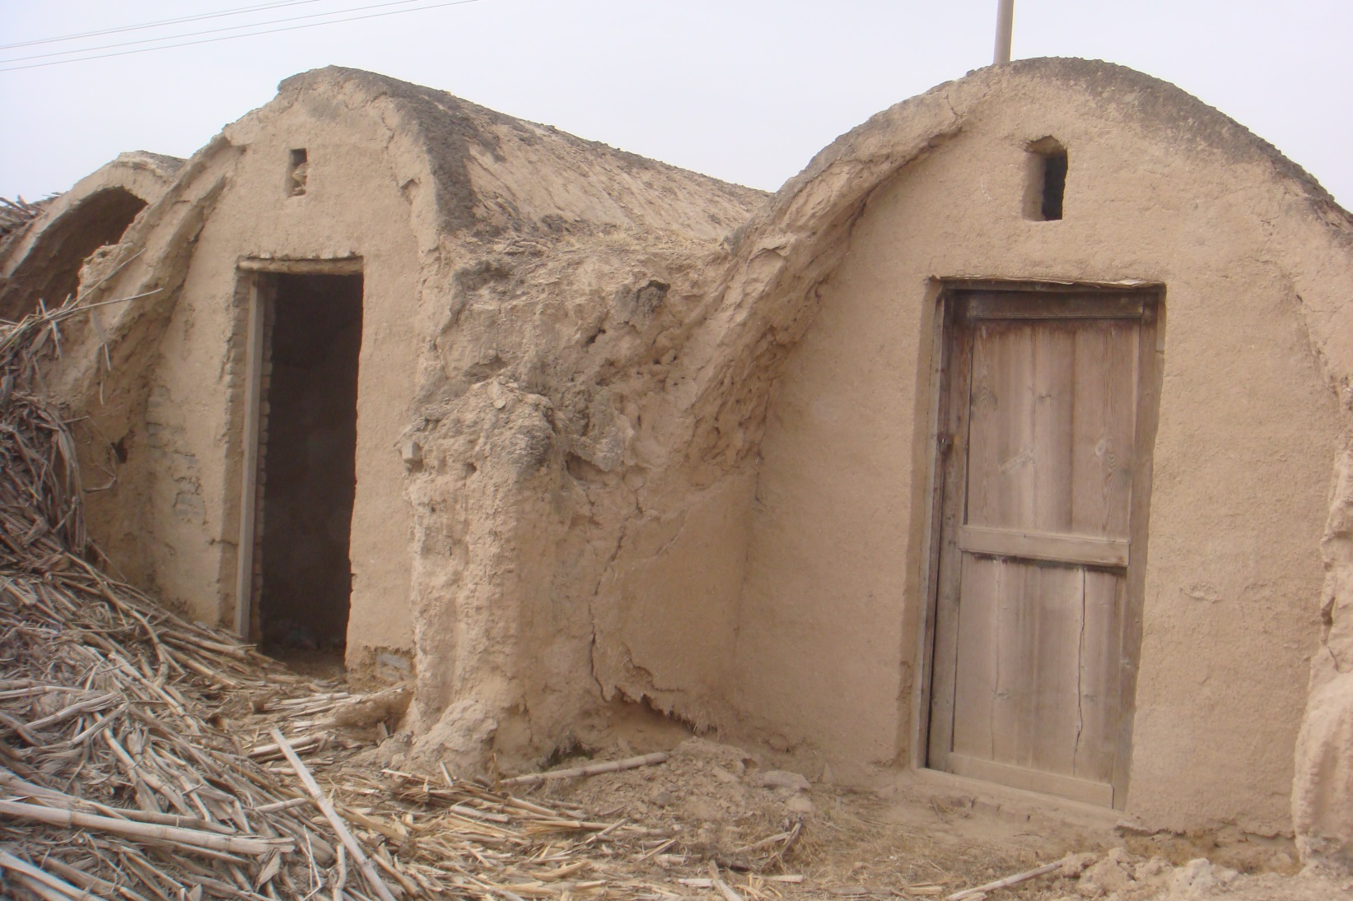
《成善之路》

Slide 5
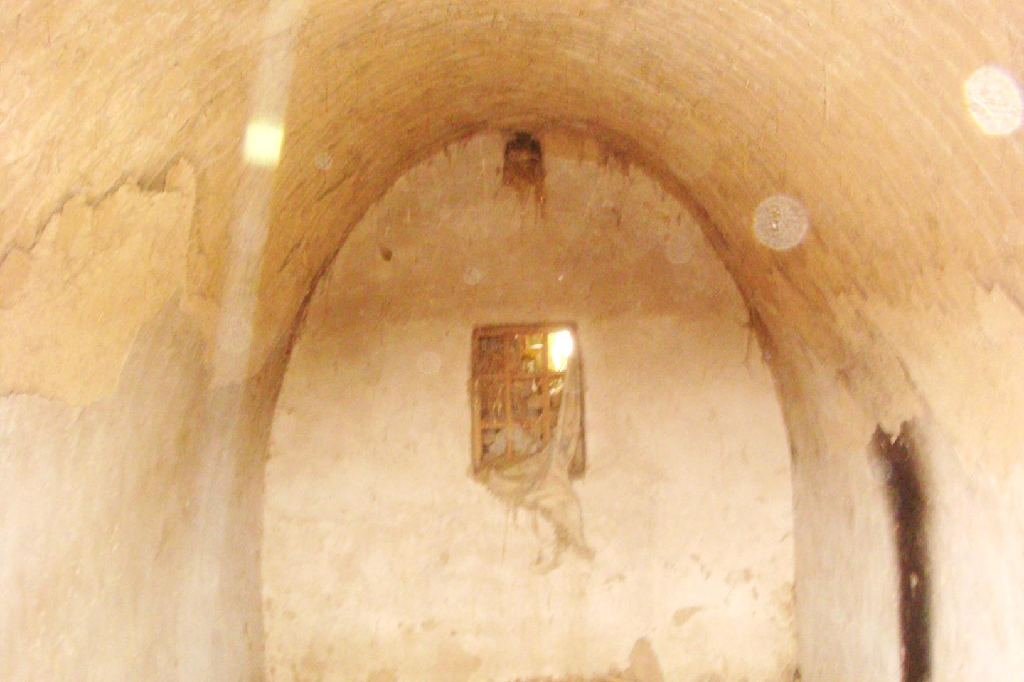
《成善之路》

Slide 6
《成善之路》
我立志---成為一個“善人”！
知識
權利
財富

Slide 7
《成善之路》
面對的現實
社會的現實：道德淪喪、毫無愛心、物慾橫行
自我的肯定：我是一個受害者！
世人皆醉，唯我獨醒！
詩14.2-3『 ²耶和華從天上垂看世人，要看有明白的沒有，有尋求神的沒有。 ³他們都偏離正路，一同變為污穢；並沒有行善的，連一個也沒有。』

Slide 8
《成善之路》
求善的結局
對社會---絕望
對自己---絕望
對兒女---絕望

Slide 9
《成善之路》
走不通的求善之路
知識、權利、財富不能使人成善
道德、文化、傳統、偉人不能使人成善
宗教不能使人成善

Slide 10
《成善之路》
2. 耶穌基督帶領我走向成善之路
知善---『世人啊，耶和華已指示你何為善！』
從人而來的善---沒人能做到！
孔子說---『述而不作、信而好古』。
『仁、義、禮、智、信』
標準---以自我為中心
以自己為善
以自己標準定善惡

Slide 11
《成善之路》
從神而來的善---清教徒做到了！
清教徒的生活原則帶我走進聖經：
道德觀 職業觀
金錢觀 價值觀
環境觀

Slide 12
《成善之路》
聖經使我認識耶穌基督
耶穌基督是唯一的良善！
太19.16-17『有一個人來見耶穌，說：夫子，我該做什麼善事才能得永生？耶穌對他說：你為什麼以善事問我呢？只有一位是善的（有古卷：你為什麼稱我是良善的？除了神以外，沒有一個良善的）。你若要進入永生，就當遵守誡命』。

Slide 13
《成善之路》
耶穌是誰？
神的獨生子、真實的歷史人物
從沒犯過罪、卻為我們的罪，被釘死十字架上
三天后復活升天，
將來還要再來，審判活人死人

Slide 14
《成善之路》
傳7.15a
『有義人行義，反致滅亡；有惡人行惡，倒享長壽。』
審判的必然---良善必勝過罪惡！
復活的必然---生命必勝過死亡！

Slide 15
《成善之路》
成善---『他向你所要的是什麼呢？』
神向人所要的都是從神而來的！
（世人啊，耶和華已指示你何為善！）
目標：成為良善聖潔
有一條道路：效法基督榜樣
有一個方向：聖靈帶領生命
有一本指南：聖經就是真理

Slide 16
《成善之路》
3.與你的神同行：
離開神就沒有良善！
人不知道何為善，也找不到善
存謙卑的心順服神、歸入他的良善
其實善與你同在、只是因你的驕傲你不理會善
我們的責任是：應該正確回應良善的呼喚

Slide 17
《成善之路》
伯23.8-10『…我往前行，他不在那裡，往後退，也不能見他。他在左邊行事，我卻不能看見，在右邊隱藏，我也不能見他。然而他知道我所行的路；他試煉我之後，我必如精金。』
眾裡尋他千百度；
驀然回首，那人卻在燈火闌珊處。

Slide 18
《成善之路》
結語
基督徒的人生之路就是行善以至於成善的路。
與神同行就是行善！
歸向基督、跟從基督、效法基督
傳揚基督、盼望基督、歸向基督
雅4.17
『人若知道行善，卻不去行，這就是他的罪了』。

